Slide 1
GAME
Gestor de almacén
Interfaz web con HTML y CSS
Guilherme, Luka, Johnattan y Oier
Notes:
Somos Guilherme, Luka, Johnattan y Oier. Presentamos una interfaz estática para consultar y organizar el material de una tienda de videojuegos. La web utiliza solo HTML y CSS y contiene datos de ejemplo. Fuente: README.md del proyecto WebGame_Dawnies.

Slide 2
El proyecto
Una interfaz para consultar productos y organizar el stock de una tienda de videojuegos.
6
9
34
páginas enlazadas
productos de ejemplo
unidades en inventario
Notes:
El objetivo es diseñar la parte visual de un gestor de almacén para GAME. Tenemos Inicio, tres variantes de Catálogo, Inventario y Alta. Los productos y las unidades están escritos en el HTML. No hay base de datos. Fuente: README.md e inventario.html del proyecto.

Slide 3
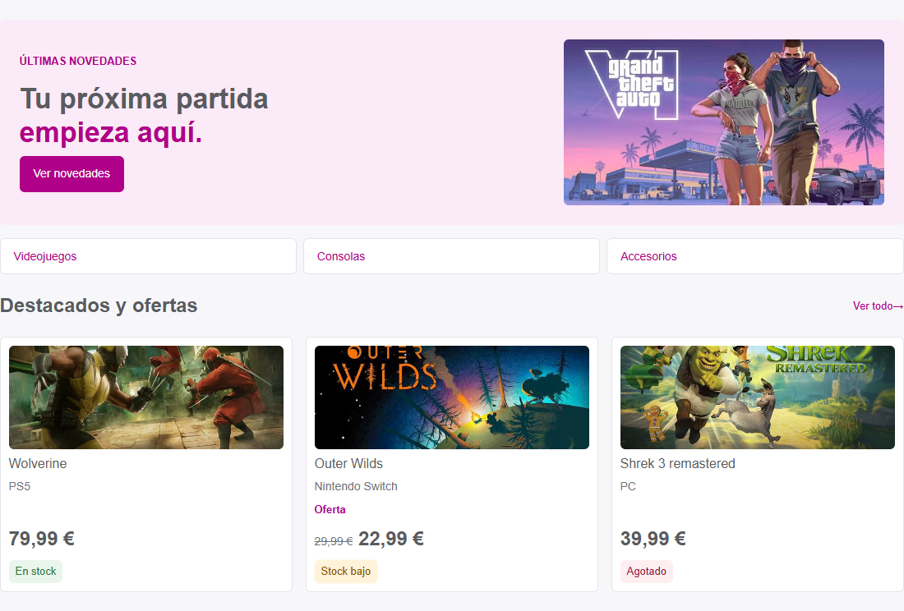
Inicio
El banner destaca las novedades.
La oferta muestra el precio anterior y el actual.
Notes:
En Inicio mostramos un banner de novedades, una barra de categorías y tres productos destacados. Outer Wilds tiene una oferta identificada con precio anterior y actual. La cabecera y el pie mantienen el mismo diseño en todas las páginas. Fuente y captura: index.html.

Slide 4
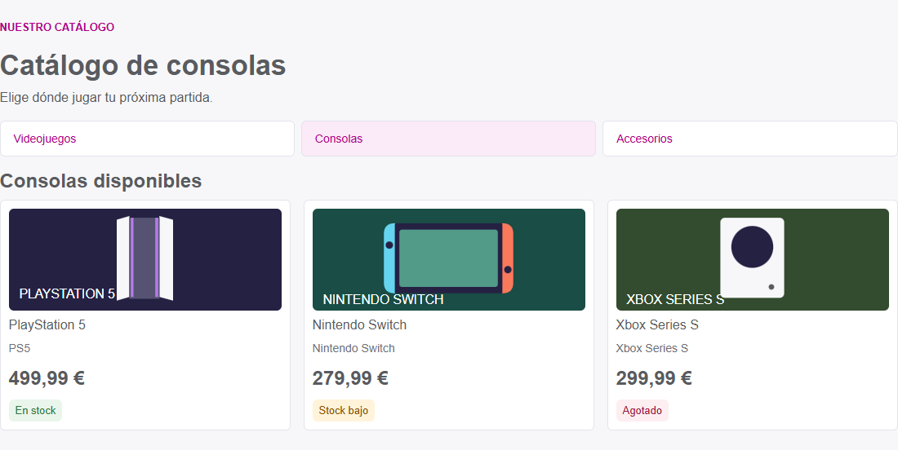
Catálogos por categoría
Videojuegos, consolas y accesorios tienen su propia página.
Notes:
Las categorías se enlazan con HTML y funcionan sin JavaScript. En cada variante aparecen tarjetas con imagen, nombre, plataforma, precio y estado de stock. Mostrar en la web los enlaces a videojuegos, consolas y accesorios. Fuentes: catalogo.html, consolas.html y accesorios.html. Captura: consolas.html.

Slide 5
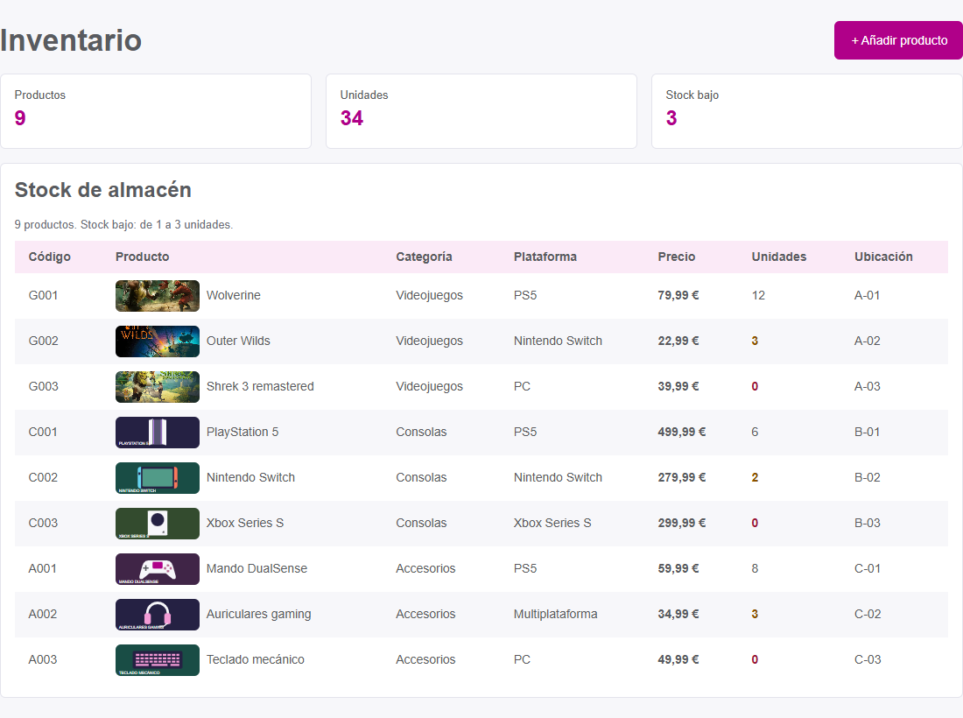
Inventario
La tabla reúne código, producto, categoría, plataforma, precio, unidades y ubicación.
El resumen muestra 9 productos y 34 unidades. Tres referencias tienen stock bajo.
Notes:
El inventario contiene los mismos nueve productos que los catálogos. Stock bajo significa de una a tres unidades. Cero significa agotado. En móvil, la tabla se desplaza dentro de su contenedor y la página conserva su anchura. El botón Añadir producto abre el formulario. Fuente y captura: inventario.html.

Slide 6
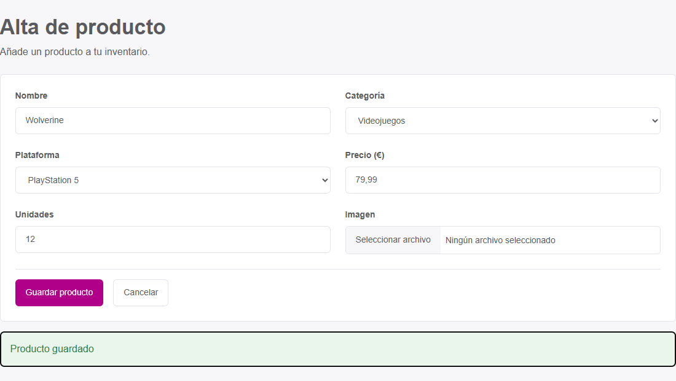
Alta de producto
El formulario valida los campos obligatorios.
Después muestra «Producto guardado». El inventario conserva los datos de ejemplo.
Notes:
El formulario incluye nombre, categoría, plataforma, precio, unidades e imagen. La validación es nativa de HTML. Si faltan datos, el navegador avisa. Un envío válido vuelve a la misma página y activa el aviso mediante CSS :target. Es una simulación y no guarda productos en una base de datos. Fuentes: alta.html y css/alta.css. Captura con el aviso visible.

Slide 7
Diseño visual
Magenta #B00089
Contraste
Acciones principales y navegación activa
Los precios y los estados se distinguen con color y texto.
Blanco y gris #F7F7FA
Proximidad y alineación
El fondo separa las tarjetas del contenido.
Cada tarjeta agrupa la imagen y la información de su producto.
Notes:
La paleta conserva el magenta de GAME y usa fondos claros. Arial mantiene una tipografía sencilla y legible. Aplicamos figura-fondo al separar tarjetas blancas del fondo gris, proximidad al agrupar los datos, alineación al compartir márgenes y jerarquía mediante títulos y precios. El color acompaña al texto en los estados de éxito, aviso y error. Fuente: css/comun.css y la interfaz del proyecto. La miniguía de estilo del grupo se entrega aparte.

Slide 8
HTML y estilos compartidos
Estructura semántica
Variables en :root
header, nav, main, section, article y footer
--color-principal: #b00089;
--espacio-md: 1rem;
--fuente-principal: Arial, sans-serif;
Un solo h1 por página y texto alternativo en las imágenes.
Las páginas comparten colores, tipografía y espaciados.
Notes:
Las etiquetas HTML identifican la función de cada bloque. Las clases reutilizan componentes y los IDs identifican elementos únicos o anclas. En css/comun.css definimos variables de color, fuente y espaciado, y las reutilizamos mediante var(). No hay estilos en línea. Fuentes: páginas HTML y css/comun.css.

Slide 9
Flexbox y Grid
Flexbox
Grid
Cabecera, menú y pie
Alineación interna de las tarjetas
Rejillas de productos y formulario
grid-template-areas:
"cabecera"
"contenido"
"pie";
display: flex;
Notes:
Flexbox ordena los elementos de la cabecera, el menú y el pie, y apila el contenido de las tarjetas. Grid organiza las tarjetas y los campos del formulario. En las páginas de catálogo usamos grid-template-areas para la maquetación general de cabecera, contenido y pie. Fuentes: css/comun.css, css/header.css, css/catalogo.css y css/alta.css.

Slide 10
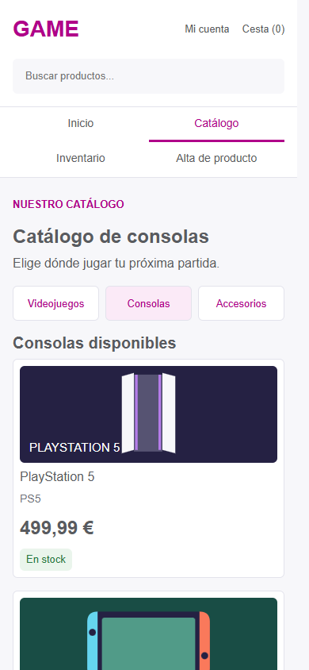
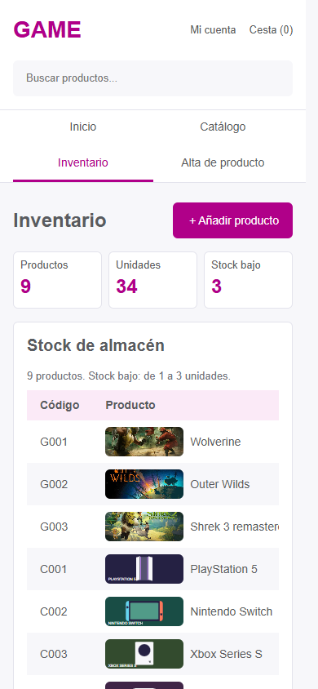
Diseño responsive
Base móvil
Una columna y menú en dos filas.
Desde 440 px
Dos columnas de productos.
Desde 650 px
Tres columnas y cabecera en una fila.
Notes:
El CSS parte del móvil. El primer punto de corte es 27.5rem, equivalente a 440px con la fuente base de 16px. El segundo es 40.625rem, equivalente a 650px. Las imágenes usan max-width:100%. El inventario mantiene el desplazamiento horizontal dentro de la tabla. Comprobamos ocho anchos entre 320 y 1280px, sin desbordamiento de la página. Las capturas muestran vistas de navegador de 390px, no una prueba física del Realme. Fuentes: css/comun.css, css/header.css y css/inventario.css.

Slide 11

Interacción y accesibilidad
Transiciones
Botones y tarjetas cambian suavemente al pasar el ratón.
Teclado y pantalla táctil
Aviso de stock
Foco visible en los campos.
Botones principales de al menos 44 px.
Tabla desplazable con teclado.
@keyframes aviso-stock se repite dos veces y respeta la reducción de movimiento.
Notes:
Las transiciones se aplican al color de los botones y a la elevación de las tarjetas. El aviso de stock bajo usa una animación de dos repeticiones. La media query prefers-reduced-motion desactiva el movimiento cuando la persona lo solicita. Los campos tienen etiquetas y foco visible. Los botones principales tienen un mínimo de 44px de alto y el contenedor de la tabla admite foco de teclado. Fuentes: css/comun.css, css/header.css, css/inventario.css y alta.html. Captura: campo de nombre del formulario.

Slide 12
Demostración en Vercel
https://webgame-dawnies.vercel.app
Recorrido de la demo: Inicio, Catálogo, Inventario y Alta.
Notes:
Abrir el enlace de la web alojada en Vercel. En Inicio, enseñar novedades y ofertas. Abrir las categorías de consolas y accesorios. Consultar el stock en Inventario. Ir a Alta y mostrar que un campo vacío activa la validación. Completarlo y pulsar Guardar producto para ver el mensaje de confirmación. Repetir parte del recorrido en móvil. URL: https://webgame-dawnies.vercel.app. El proyecto es estático y no almacena productos nuevos.

